Slide 1
Вчитель: Хозяшев М.О.
Змішане навчання на уроках економіки

Slide 2
Сутність змішаного навчання
Традиційне навчання
Перевернутий клас
Оцінка
Синтез
Аналіз
Розуміння
Використання
Знання
Вдома
З вчителем
З вчителем
Вдома

Slide 3
Переваги та Сфера Застосування
ОСНОВНІ ПЕРЕВАГИ
● Змінюється не технологія передачі знань,
а відношення до процесу їх отримання
● Тренуються навички самостійної роботи з
інформацією, а це підґрунтя до здобуття
вищої освіти
● Традиційне “живе” навчання + електронне
навчання
● За статистикою учні, які навчалися за
технологією змішаного навчання, більш
успішні.
ОСНОВНІ ЗАСТЕРЕЖЕННЯ
● Можливо, не всі теми
(загальнотеоретичні, вступні).
● Не всі діти мають можливість зрозуміти
матеріал самостійно. До уроку необхідно
знати, хто зміг, хто не зміг його
опанувати.
● Постійний контроль етапів виконання
роботи.
● Мотивація. Простір для творчості.
Співробітництво.

Slide 4
Інструменти змішаного навчання
CLASSROOM
by Google
MOODLE 3.1
Gmail
Google Forms
Електронний щоденник
Plickers

Slide 5
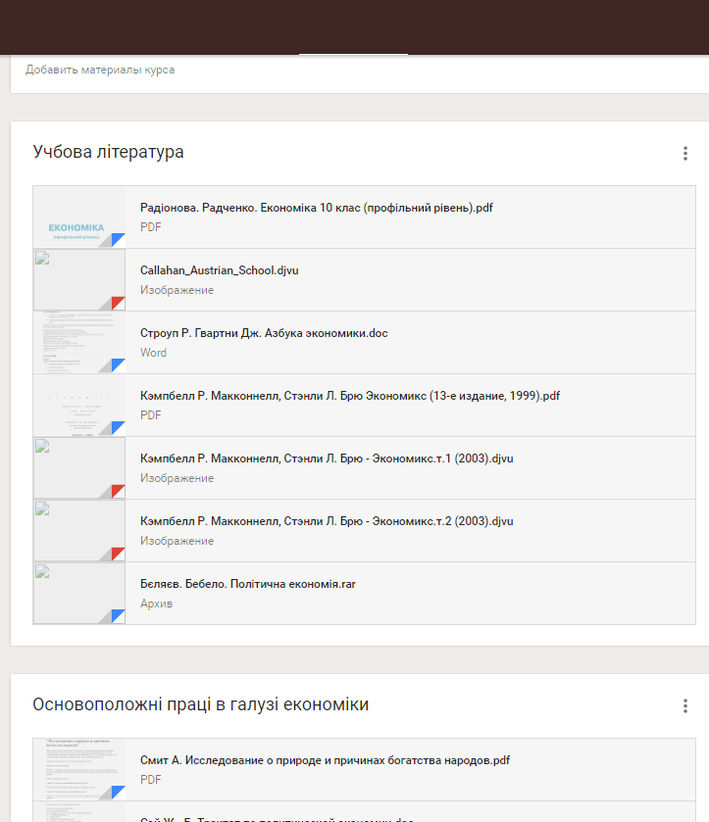
CLASSROOM by Google
Стрічка для спілкування
Економічна бібліотека
Завдання та оцінки
● Додаткові посилання на ресурси
● Структурування за темами
● Учні можуть розмістити матеріали
● Можливості коментування
● Офіційний підручник
● Знайомство з ВУЗівськими виданнями
● Economics
● Класичні праці
● Завдання для самостійної роботи
● Завдання підвищеної складності
● Аналіз виконання
● On-line оцінювання
Інструменти

Slide 6
MOODLE 3.1
● Додаткові посилання на ресурси
● Структурування за курсами
● Учні знають, що їх діяльність
контрольована
● Різноманітність інструментів
● Вбудовані тестові блоки
● Можливість організувати форум
● Контроль етапів виконання
● Наявність журналу оцінок
● Доступ до інформації зі смартфону
Інструменти

Slide 7
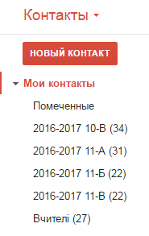
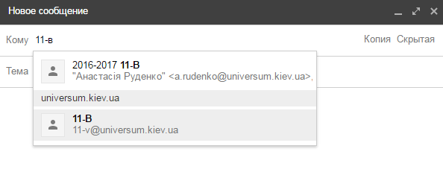
Пошта ліцею
КРОК 1
КРОК 2
РЕЗУЛЬТАТ
Кожен учень має свій персональний аккаунт
Відправка повідомлення цілому класу в один дотик
Ефект On-line присутності
Наприклад, достатньо лише набрати 11-В, щоб надіслати інформацію одразу 22 учням
Створені групи за класами
Інструменти
Gmail

Slide 8
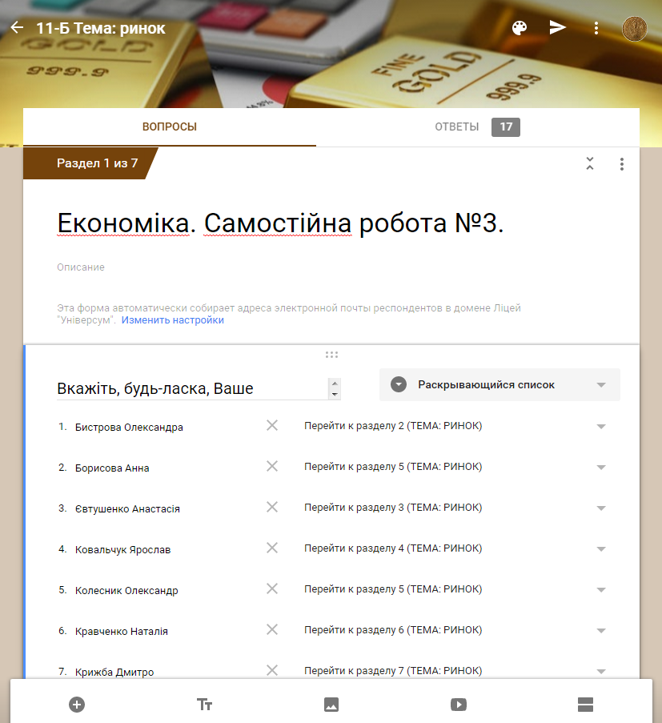
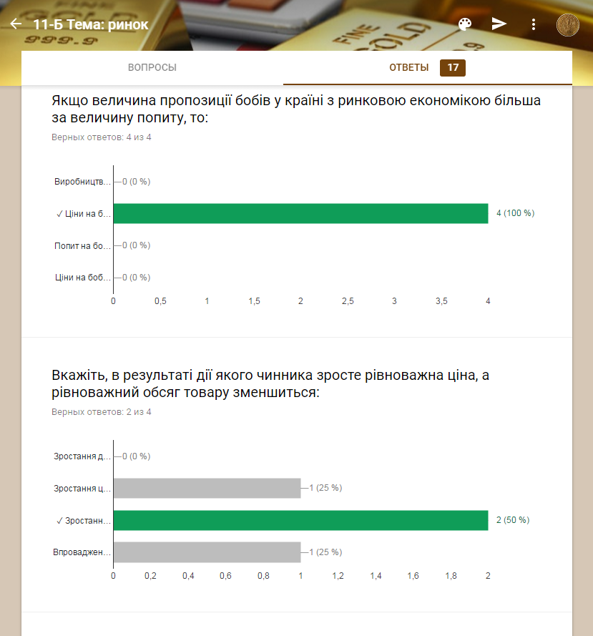
Google Forms
● Можливість організувати варіативність
● Відправка в один клік цілому класу
● Можливість запитань до малюнків чи відео
● Автоматична перевірка
● Статистика за кожним запитанням
● Конфіденційність результатів
Інструменти

Slide 9
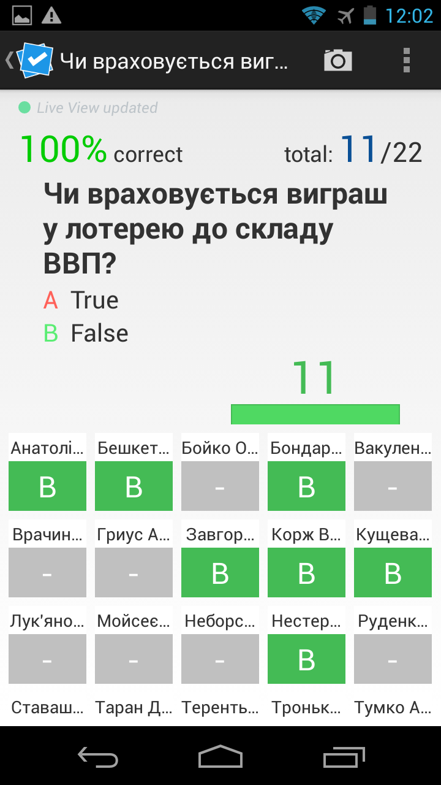
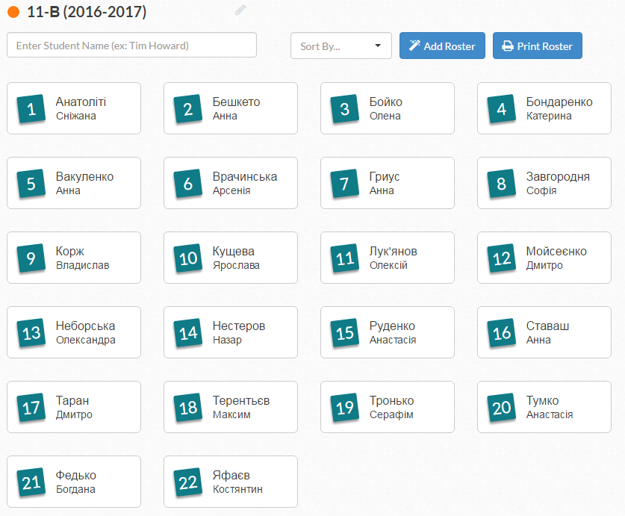
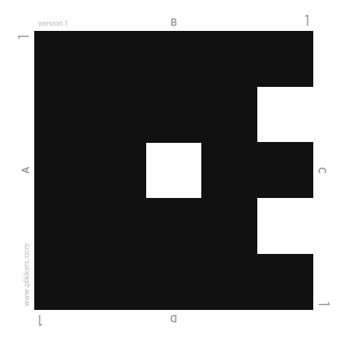
Plickers
Інструменти

